Slide 1

Arquitetura de Software
Encarando a construção de sistemas.
Equipe:
João Paulo
Vladimir
Augusto

Slide 2
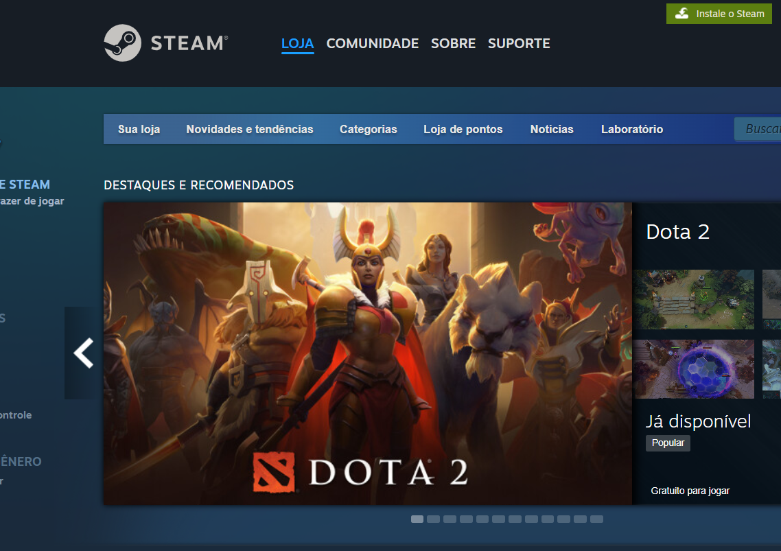
O software :
Plataforma de jogos e comunidades STEAM.

Slide 3
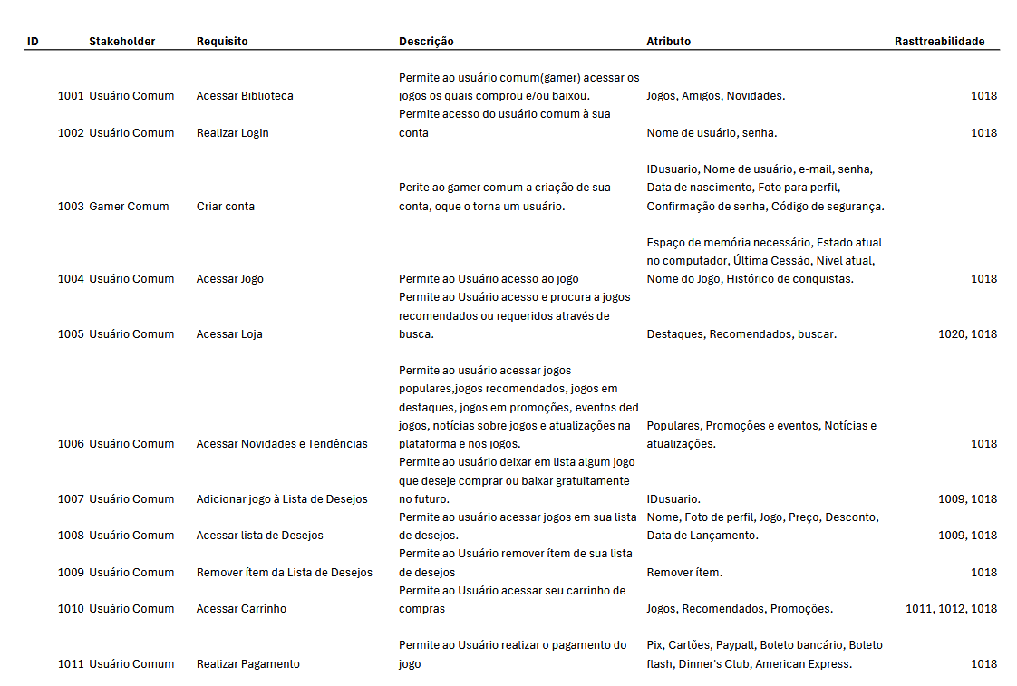
Requisitos Principais:

Slide 4
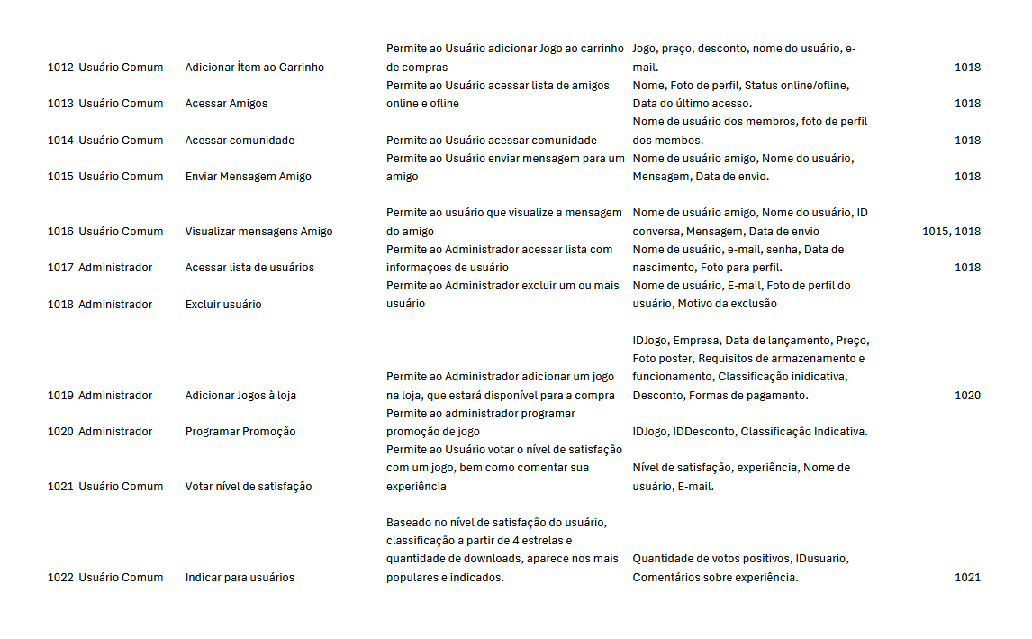
Requisitos Principais:

Slide 5

Solução
Como podem observar no diagrama de classes abaixo apresentado, o software é complexo, e mistura funcionalidades que comportam bem atuando como micro serviços, componentes e APIs.
Usamos essa forma de representar um software como argumento para o uso da arquitetura de componentes

Slide 6
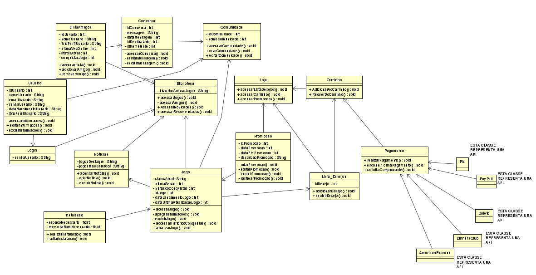

O diagrama:

Slide 7
Nosso veredito:
Como mostrado no diagrama, alguns componentes agem com independência, indicanto que ARQUITETURA DE COMPONENTES é a ideal para construir o Steam.
  Os meios de pagamentos são APIs
  Os jogos são hospedados, independentemente, podendo o desenvolvedor pagante atualizar por conta própria a qualquer tempo
  Biblioteca, Loja e Carrinho são compostas por outras classes independentes (componentes) que se relacionam, podendo ser atualizadas a qualquer tempo independentemente e acessadas a partir destas. Biblioteca, Loja e Carrinho possuem métodos que trabalham a partir de atributos das outras classes.

Slide 8
Conclusão:
É a forma mais incrível de se estudar a arquitetura, dissecando o software e esmiuçando, mesmo que de início, para estimularmos o pensamento de desenvolvedores.
Acreditamos no trabalho inteligente e focado, demonstrado na apresentação.

Slide 9
MUITO OBRIGADO!

